Slide 1
realizzato in collaborazione con Gruppo Giachello
presentato da Tibaldi Valerio

Slide 2
Pollenzo:
il sogno romantico del re, visto dagli occhi di un bambino.
Valorizzazione e promozione delle risorse culturali e turistiche dei piccoli centri

Slide 3
Il Preambolo dell’Atto costitutivo dell’UNESCO recita:
“Poiché le guerre hanno origine nella mente degli uomini, è nello stesso spirito degli uomini che si debbono innalzare le difese della pace”

Slide 4
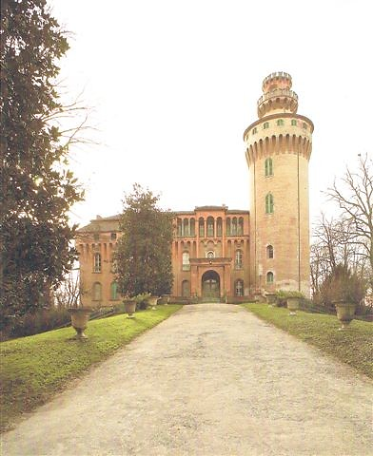
Una scelta può condizionare la nostra vita…
30 marzo 1965
.. dal Molino di Verduno
alla Real Villeggiatura di Pollenzo…

Slide 5
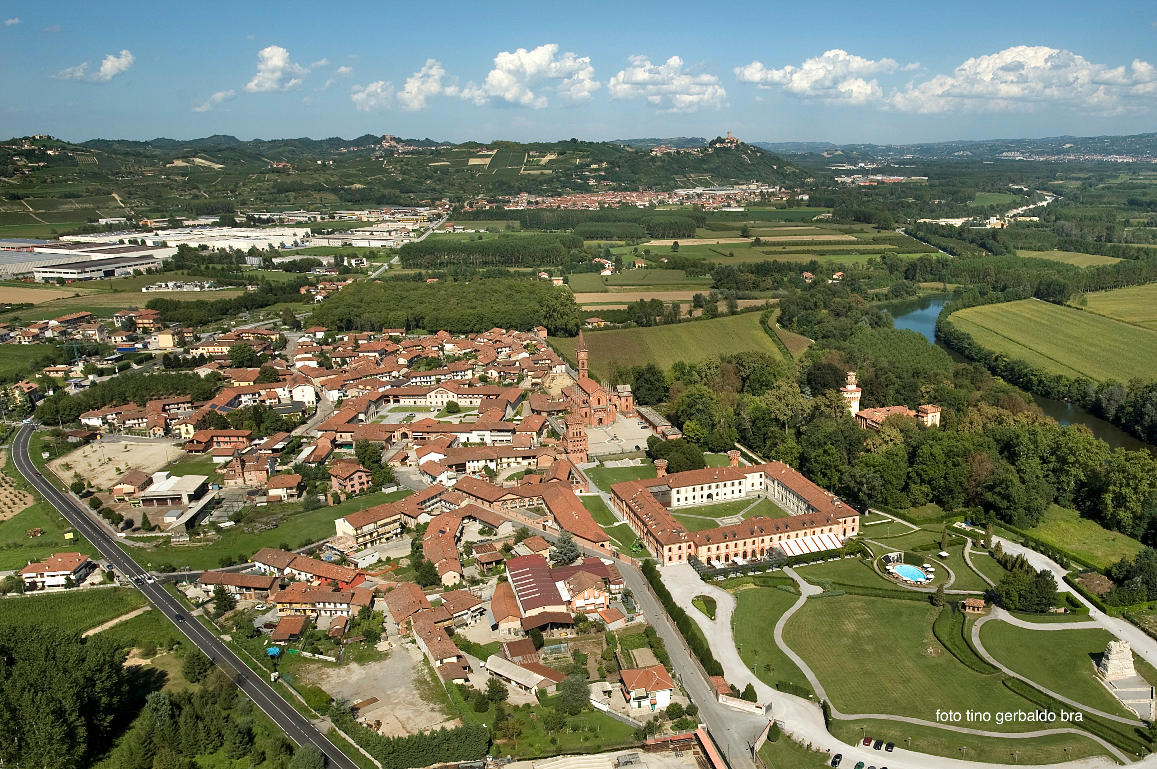
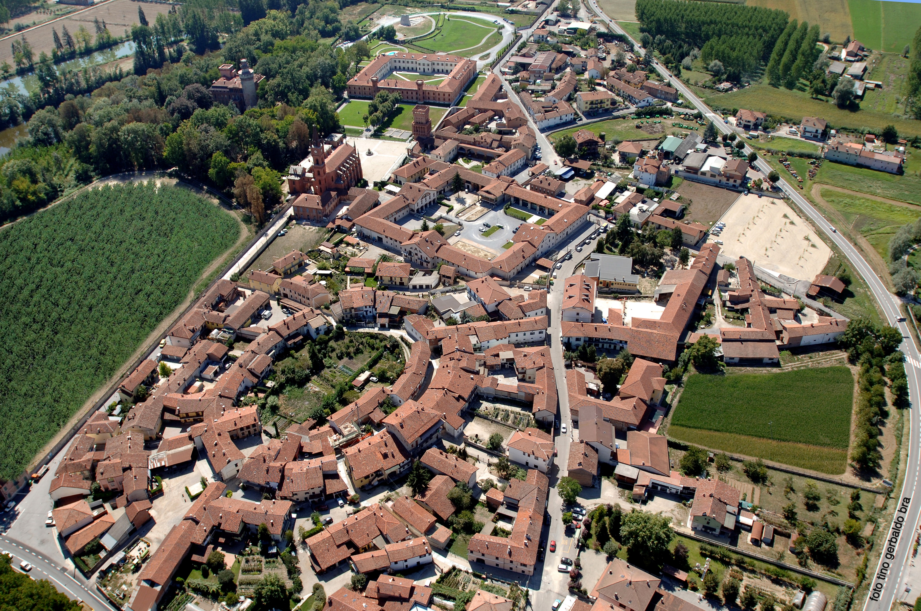
Rappresentante dei giovani
Comitato di Frazione di Pollenzo
Anno 1975

Slide 6
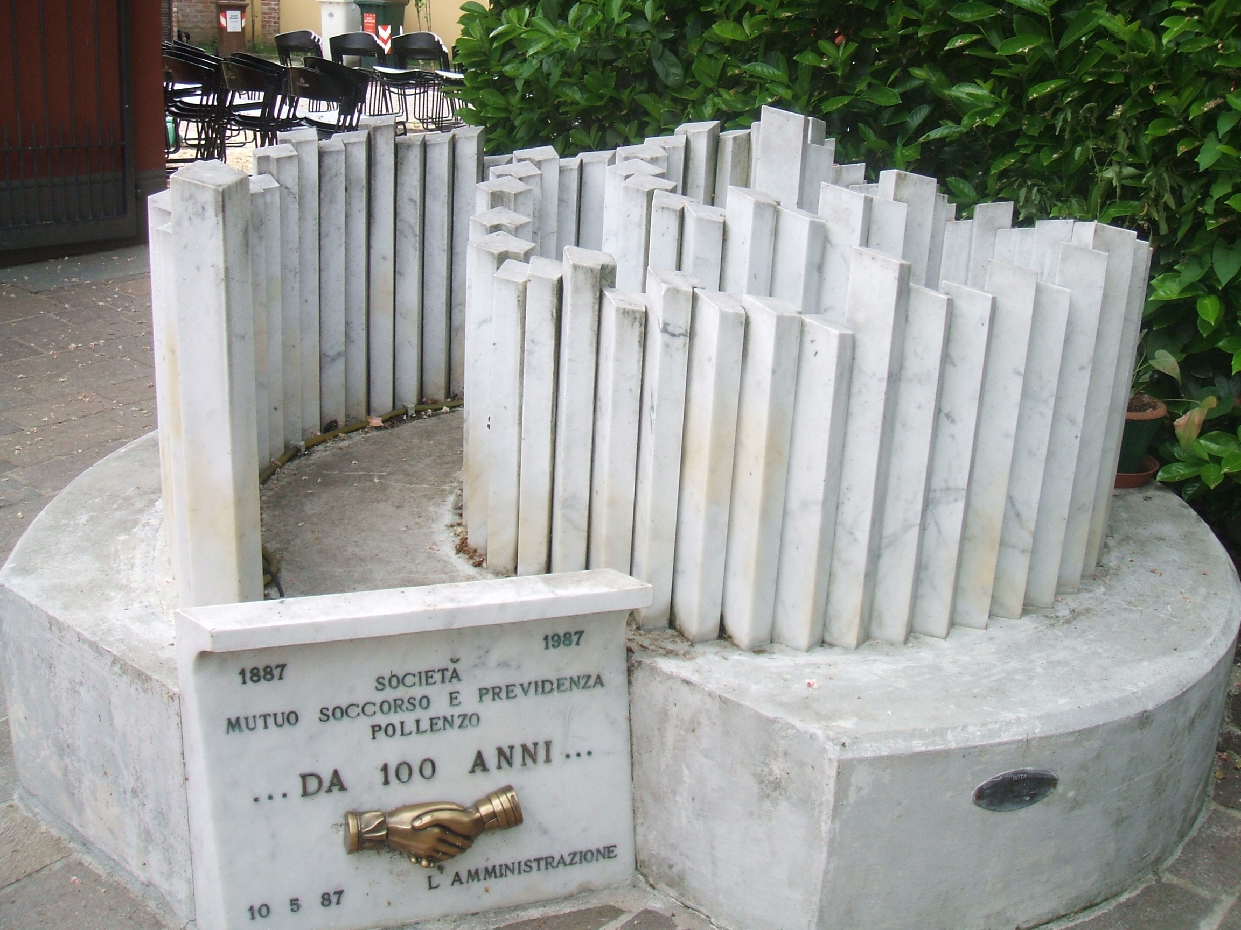
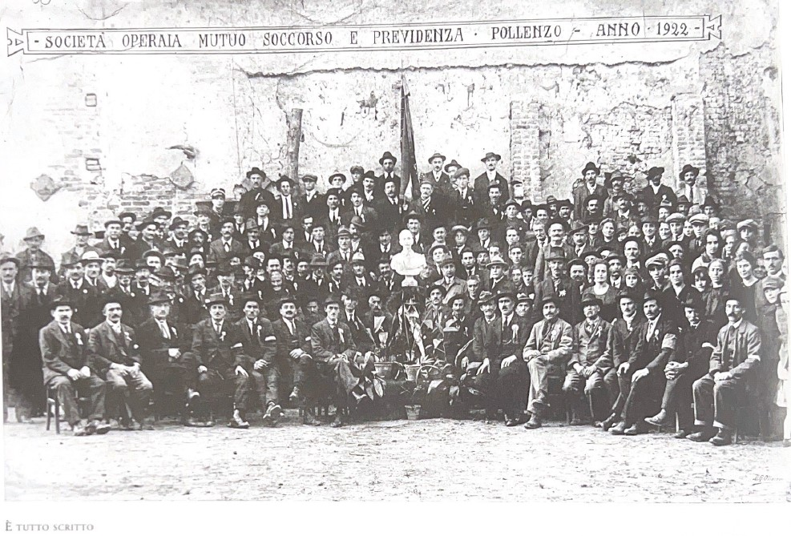
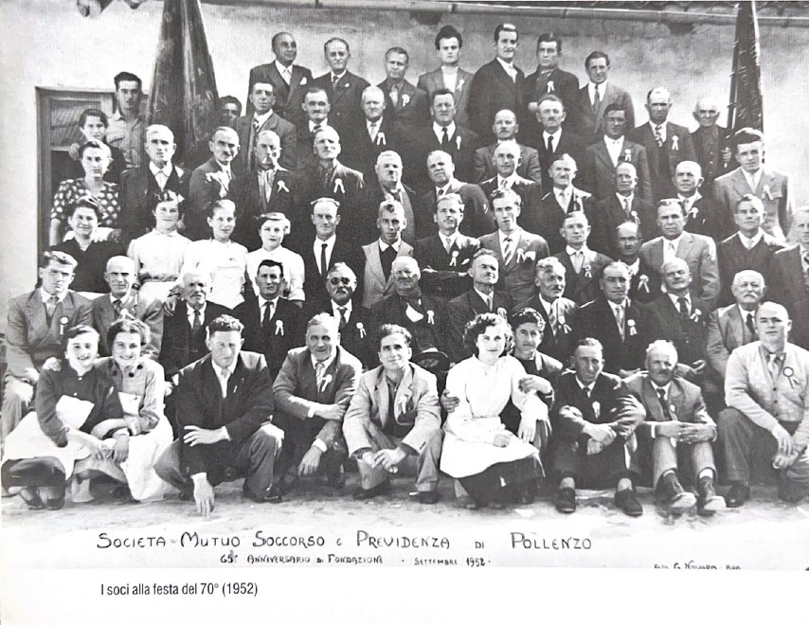
Segretario
della Società di Mutuo Soccorso
e Previdenza di Pollenzo
Fondata nel 1887

Slide 7
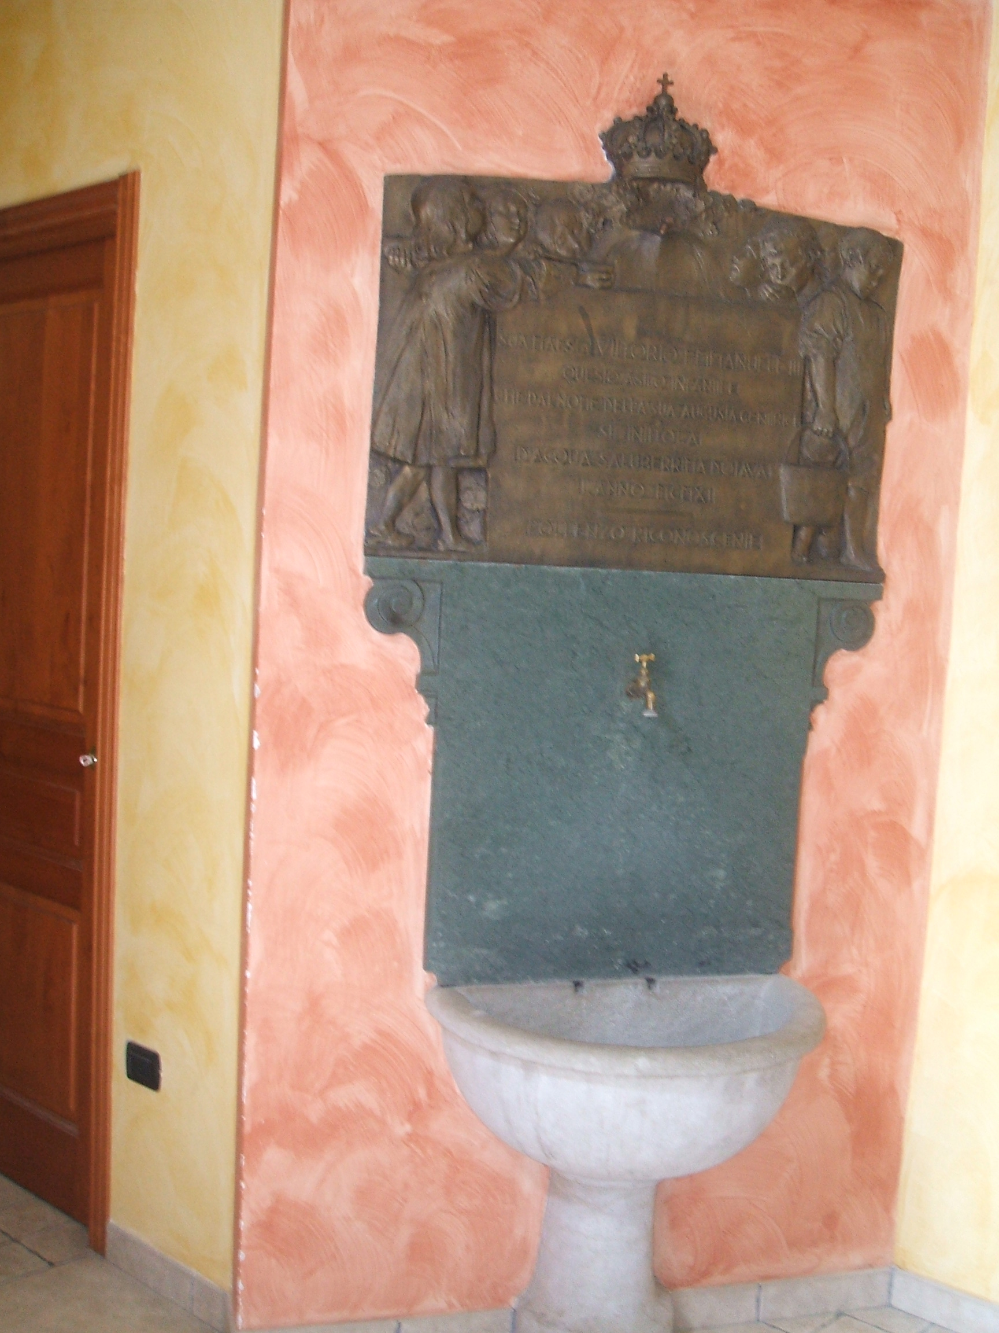
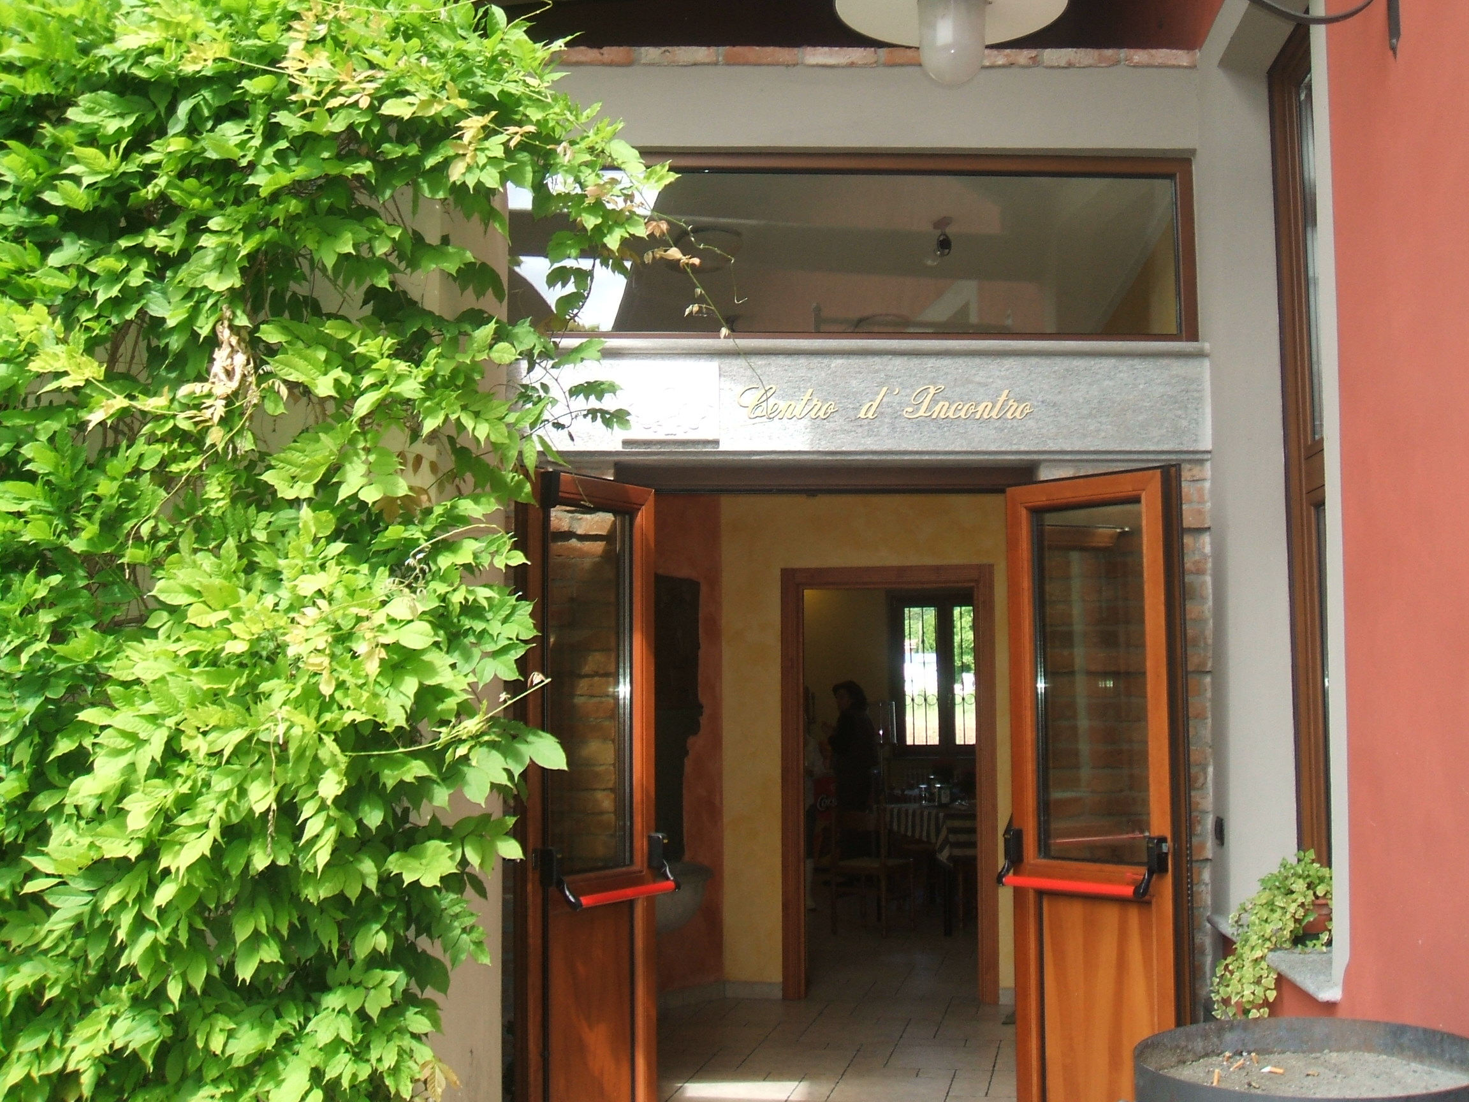
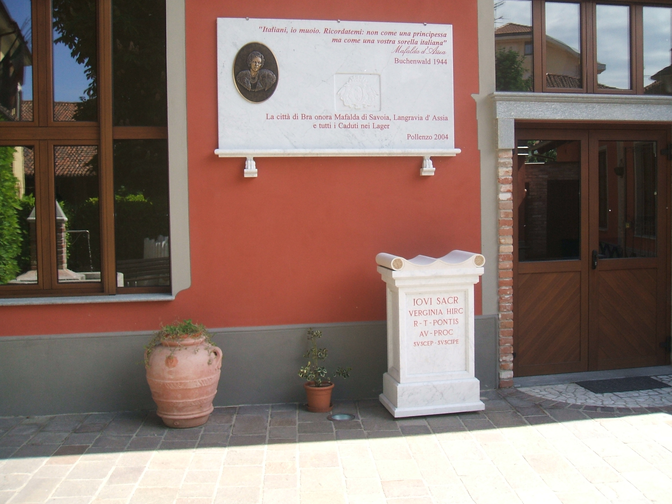
Apertura del Centro d’incontro comunale
anno 1980

Slide 8
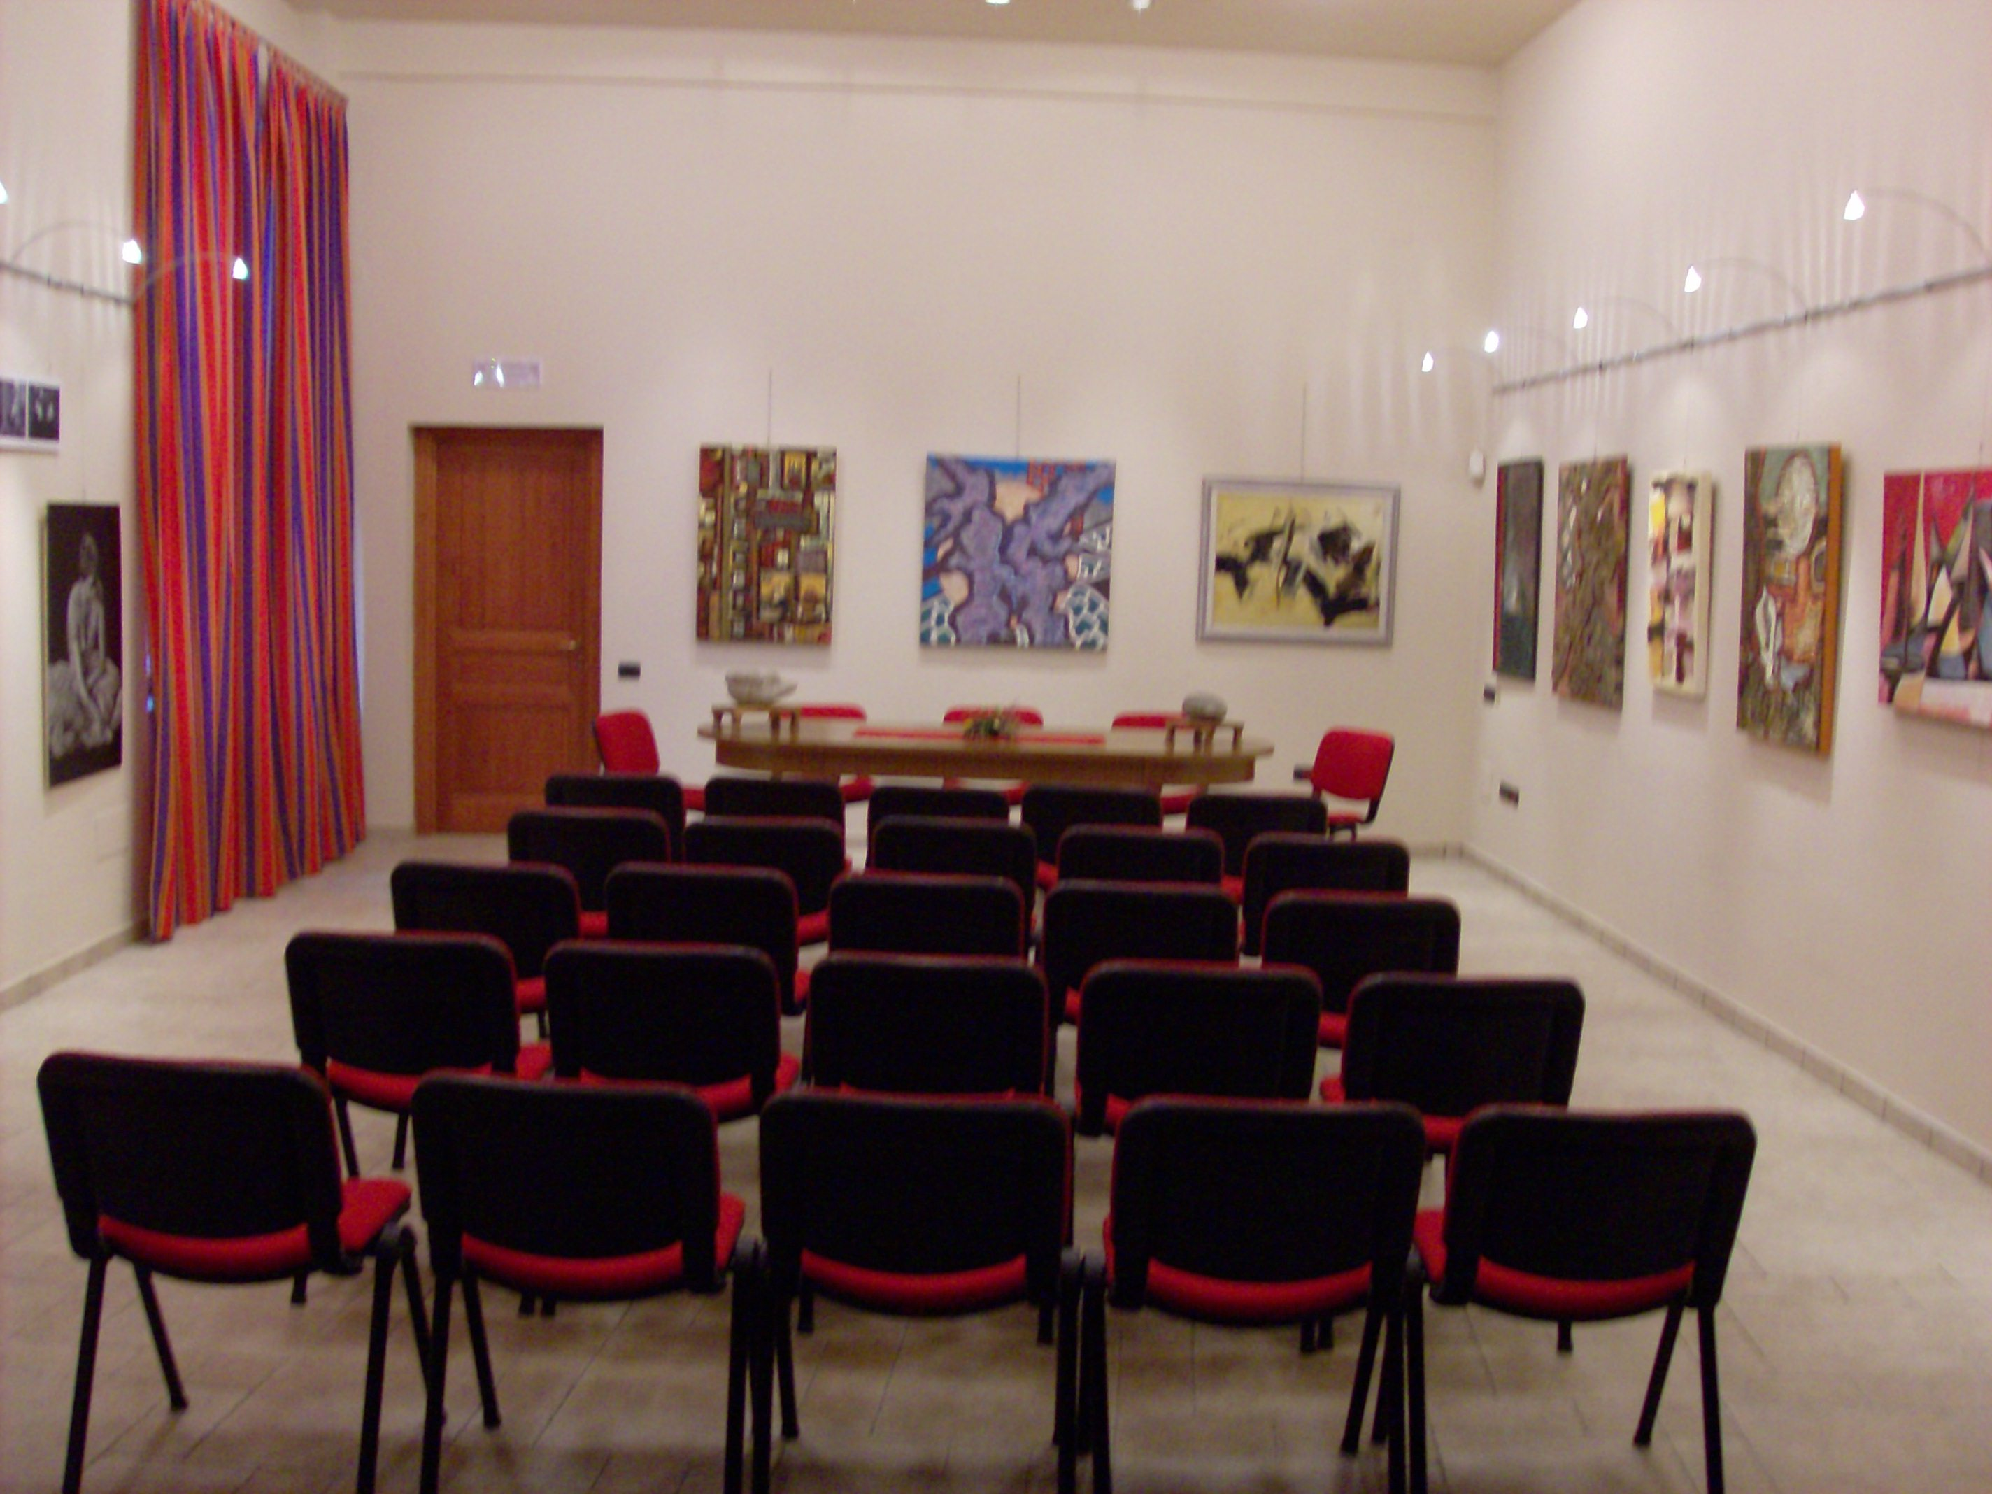
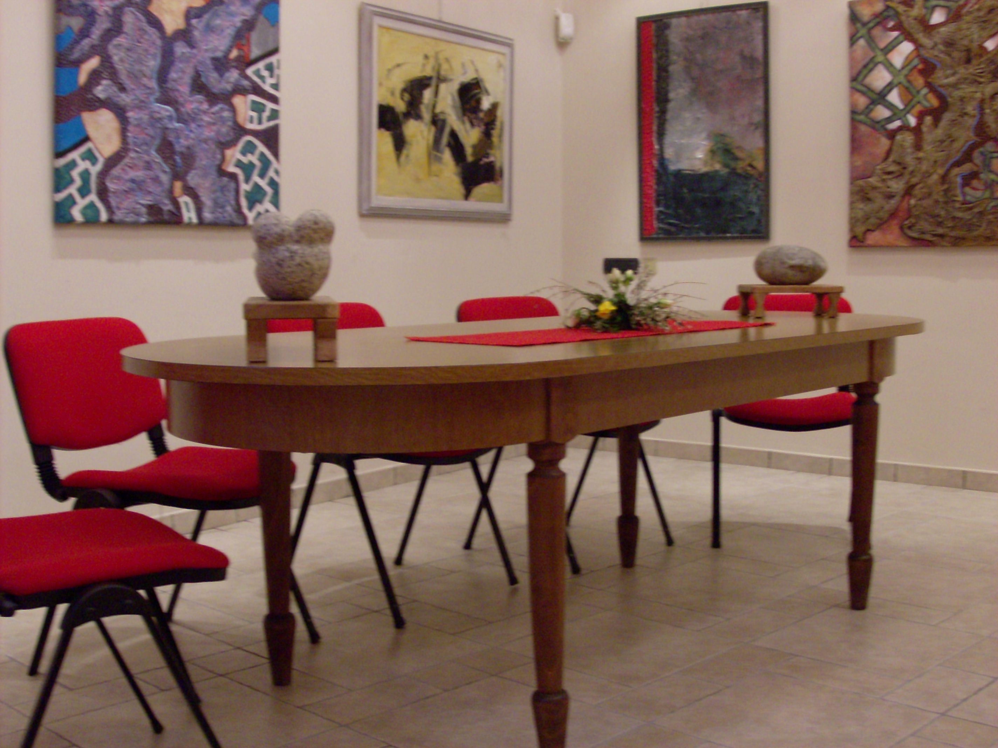
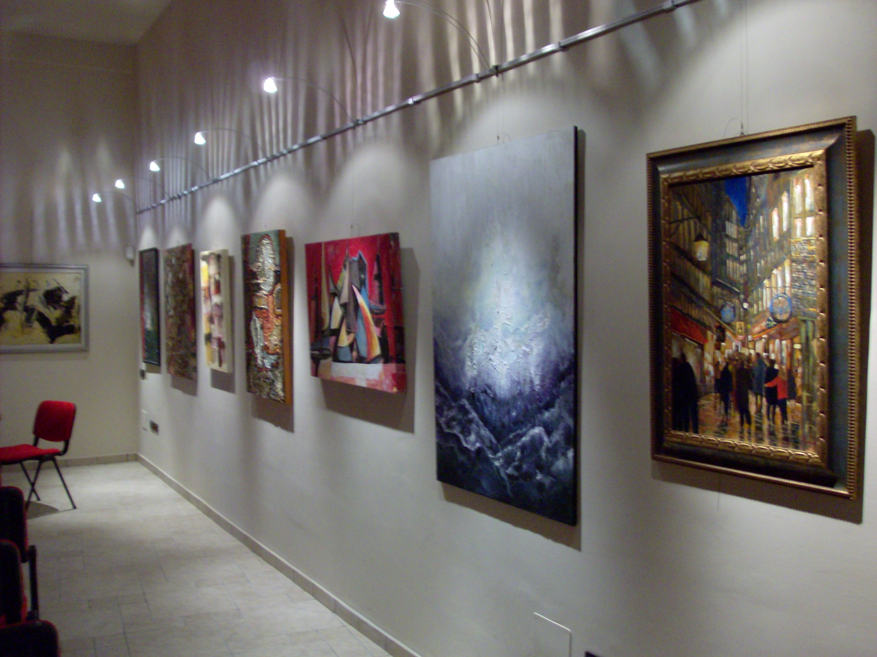

Slide 9
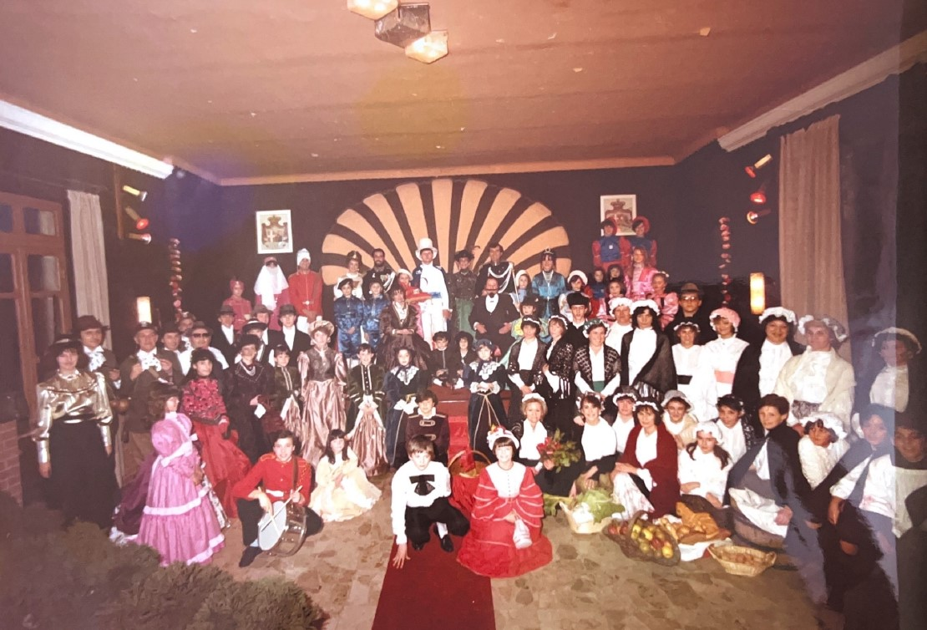
Realizzazione del carnevale
Anno 1982

Slide 10
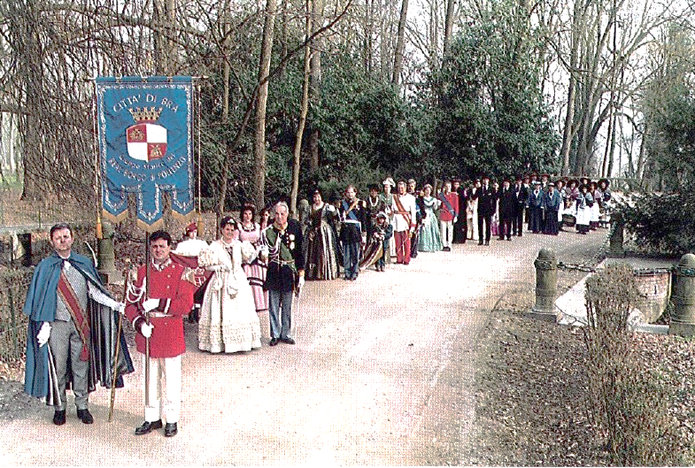
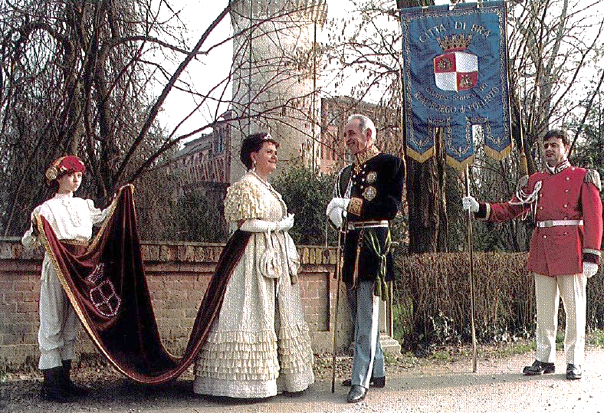
Creazione del Gruppo Storico “Real Borgo di Pollenzo”
Anno 1985

Slide 11
Fondazione della
Associazione Turistica Pro loco “LA TORRE” Pollenzo
Anno 1986

Slide 12
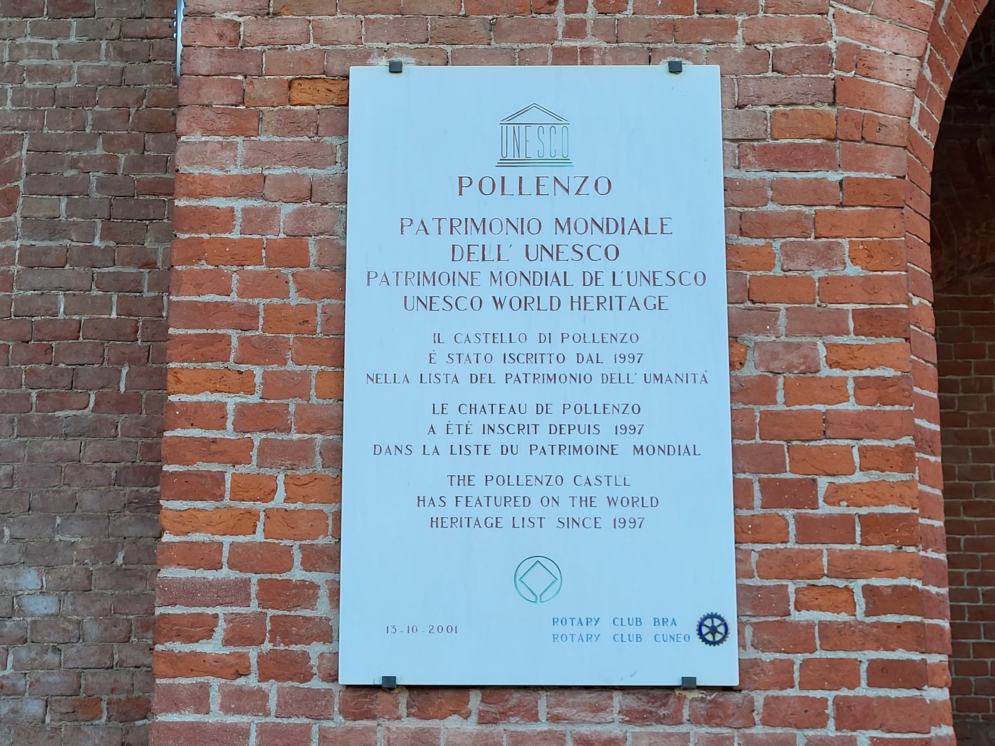
Il Castello di Pollenzo
inserito nella Lista dei siti seriali
delle Residenze Reali dall’UNESCO
quale Patrimonio Mondiale dell’Umanità
Anno 1997
Apposizione della targa UNESCO
Anno 2001

Slide 13
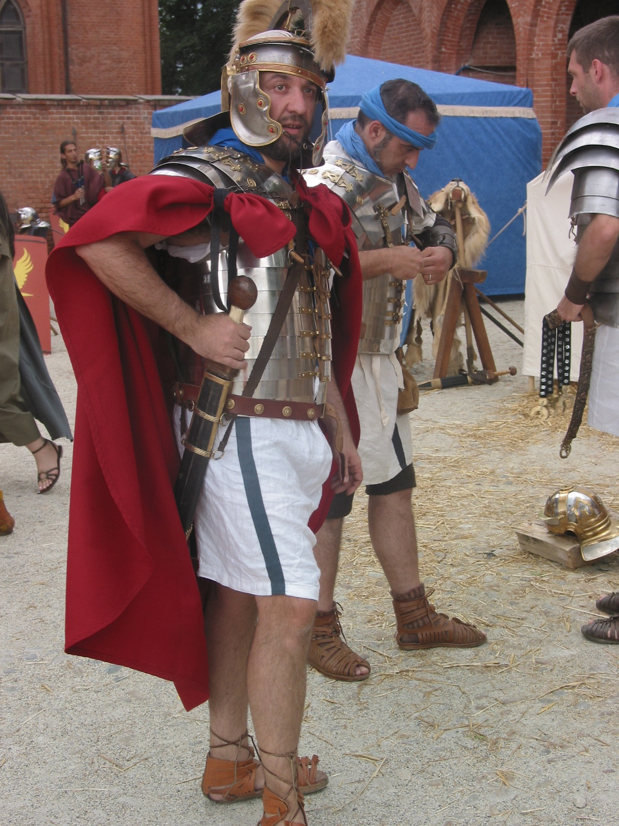
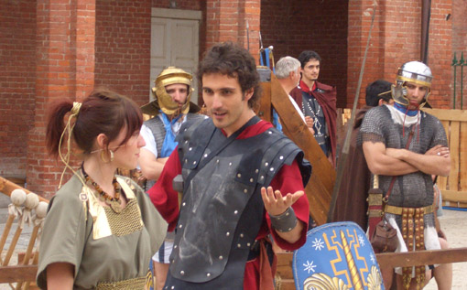
Progetto “Pollentia 2002”
1600 anni dalla storica Battaglia tra Alarico,
re dei Goti ed il generale Flavio Stilicone,
comandate dell’esercito romano
402 d.C.

Slide 14
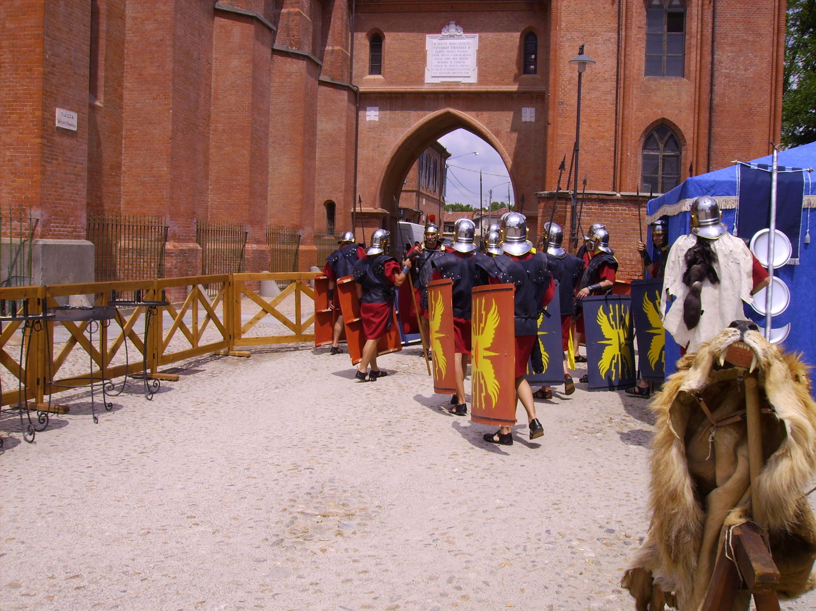
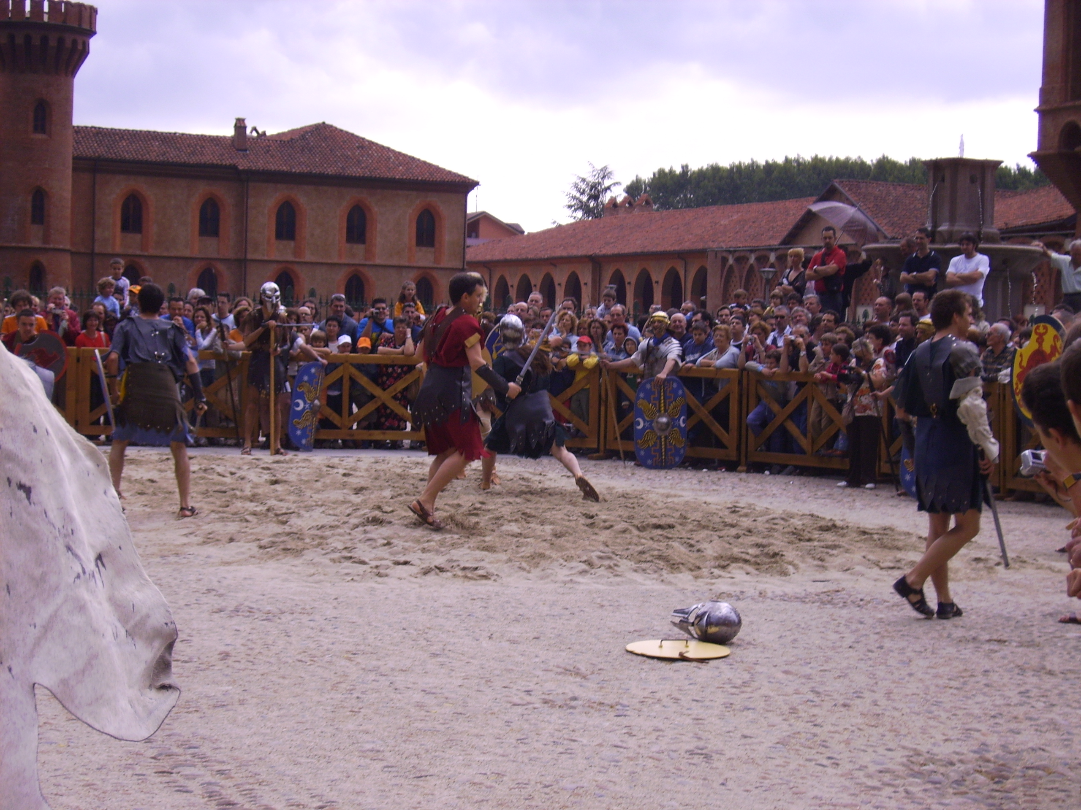
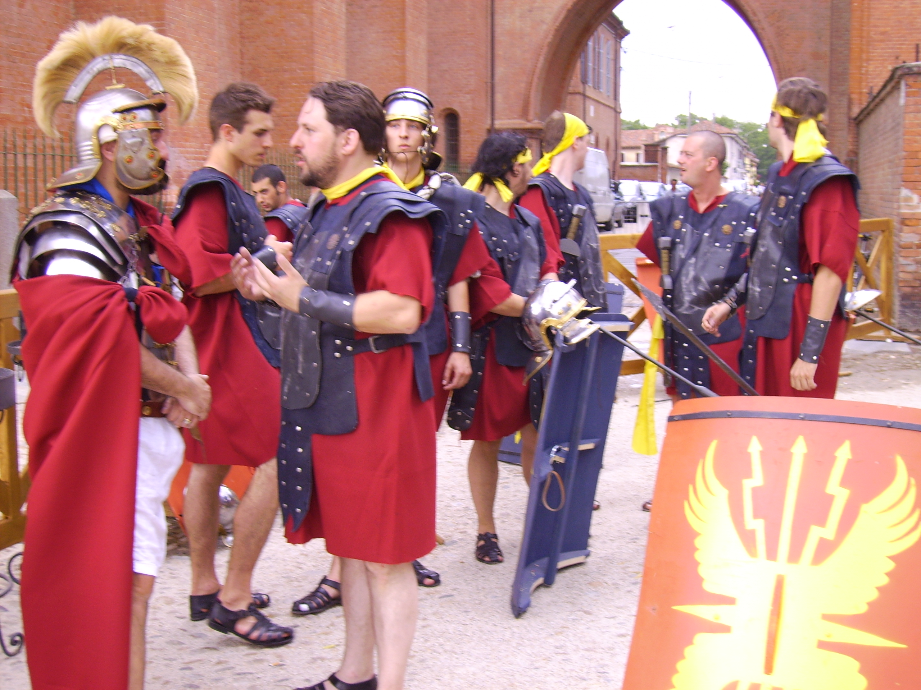
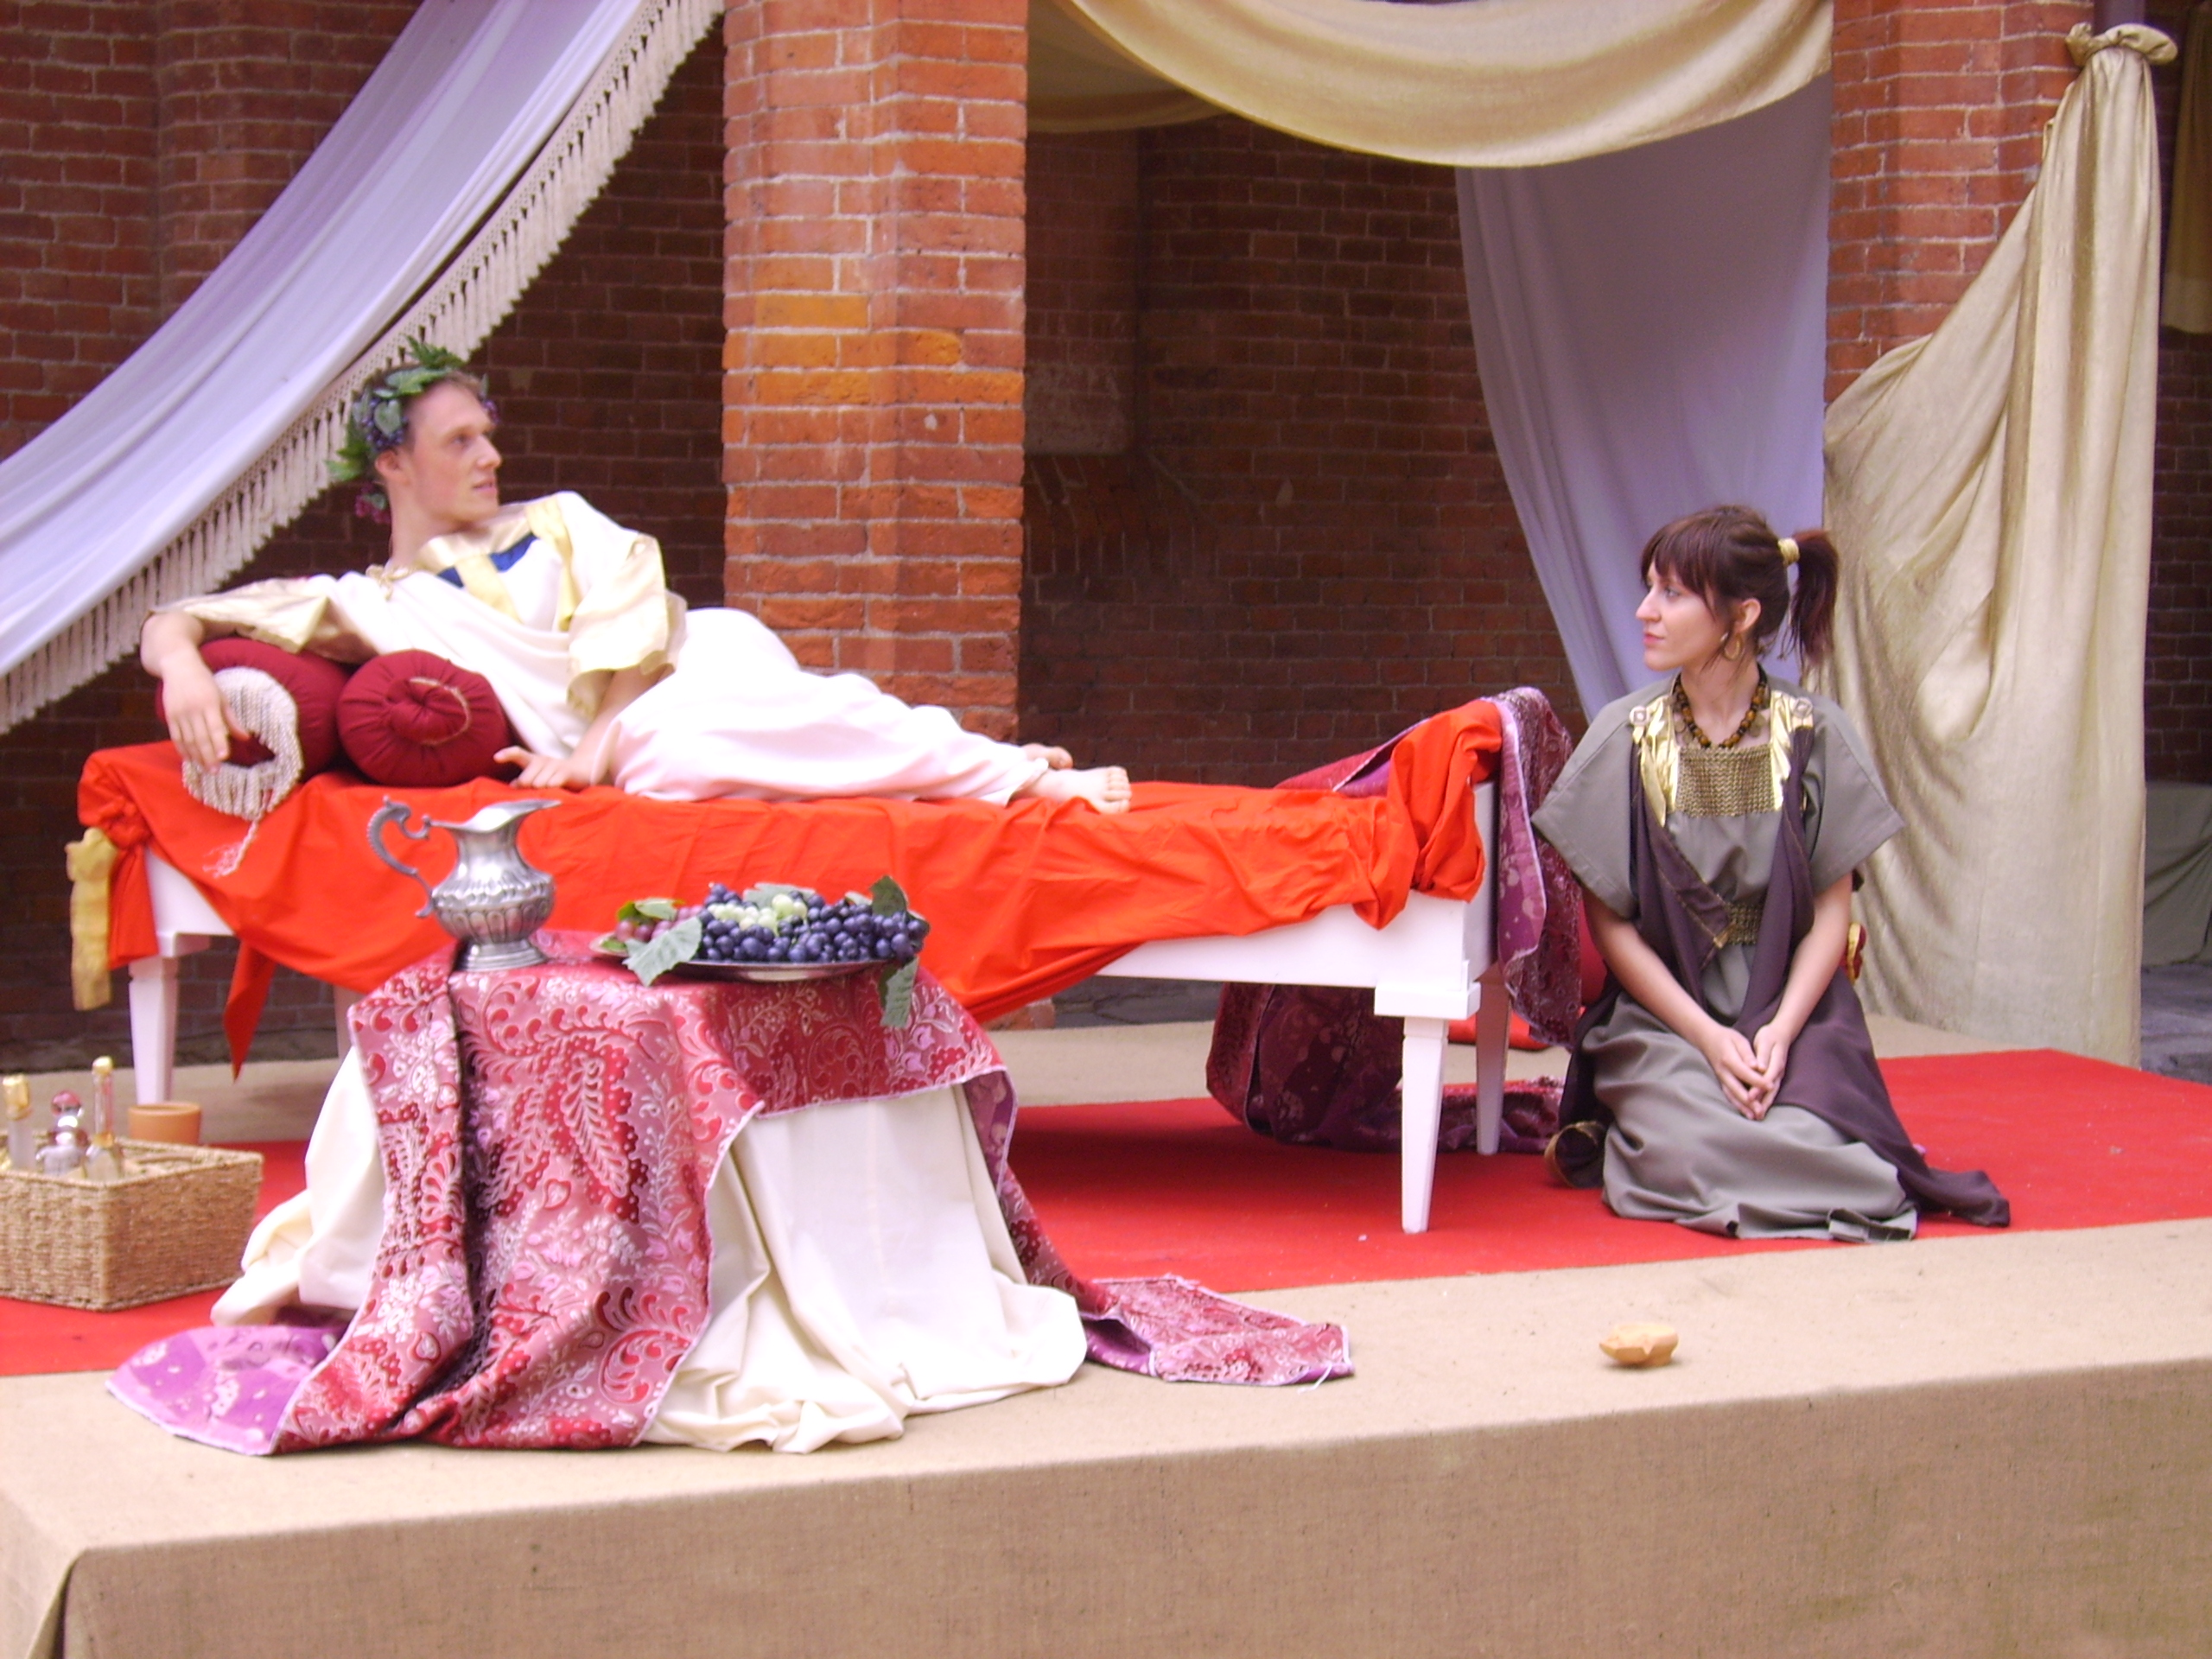
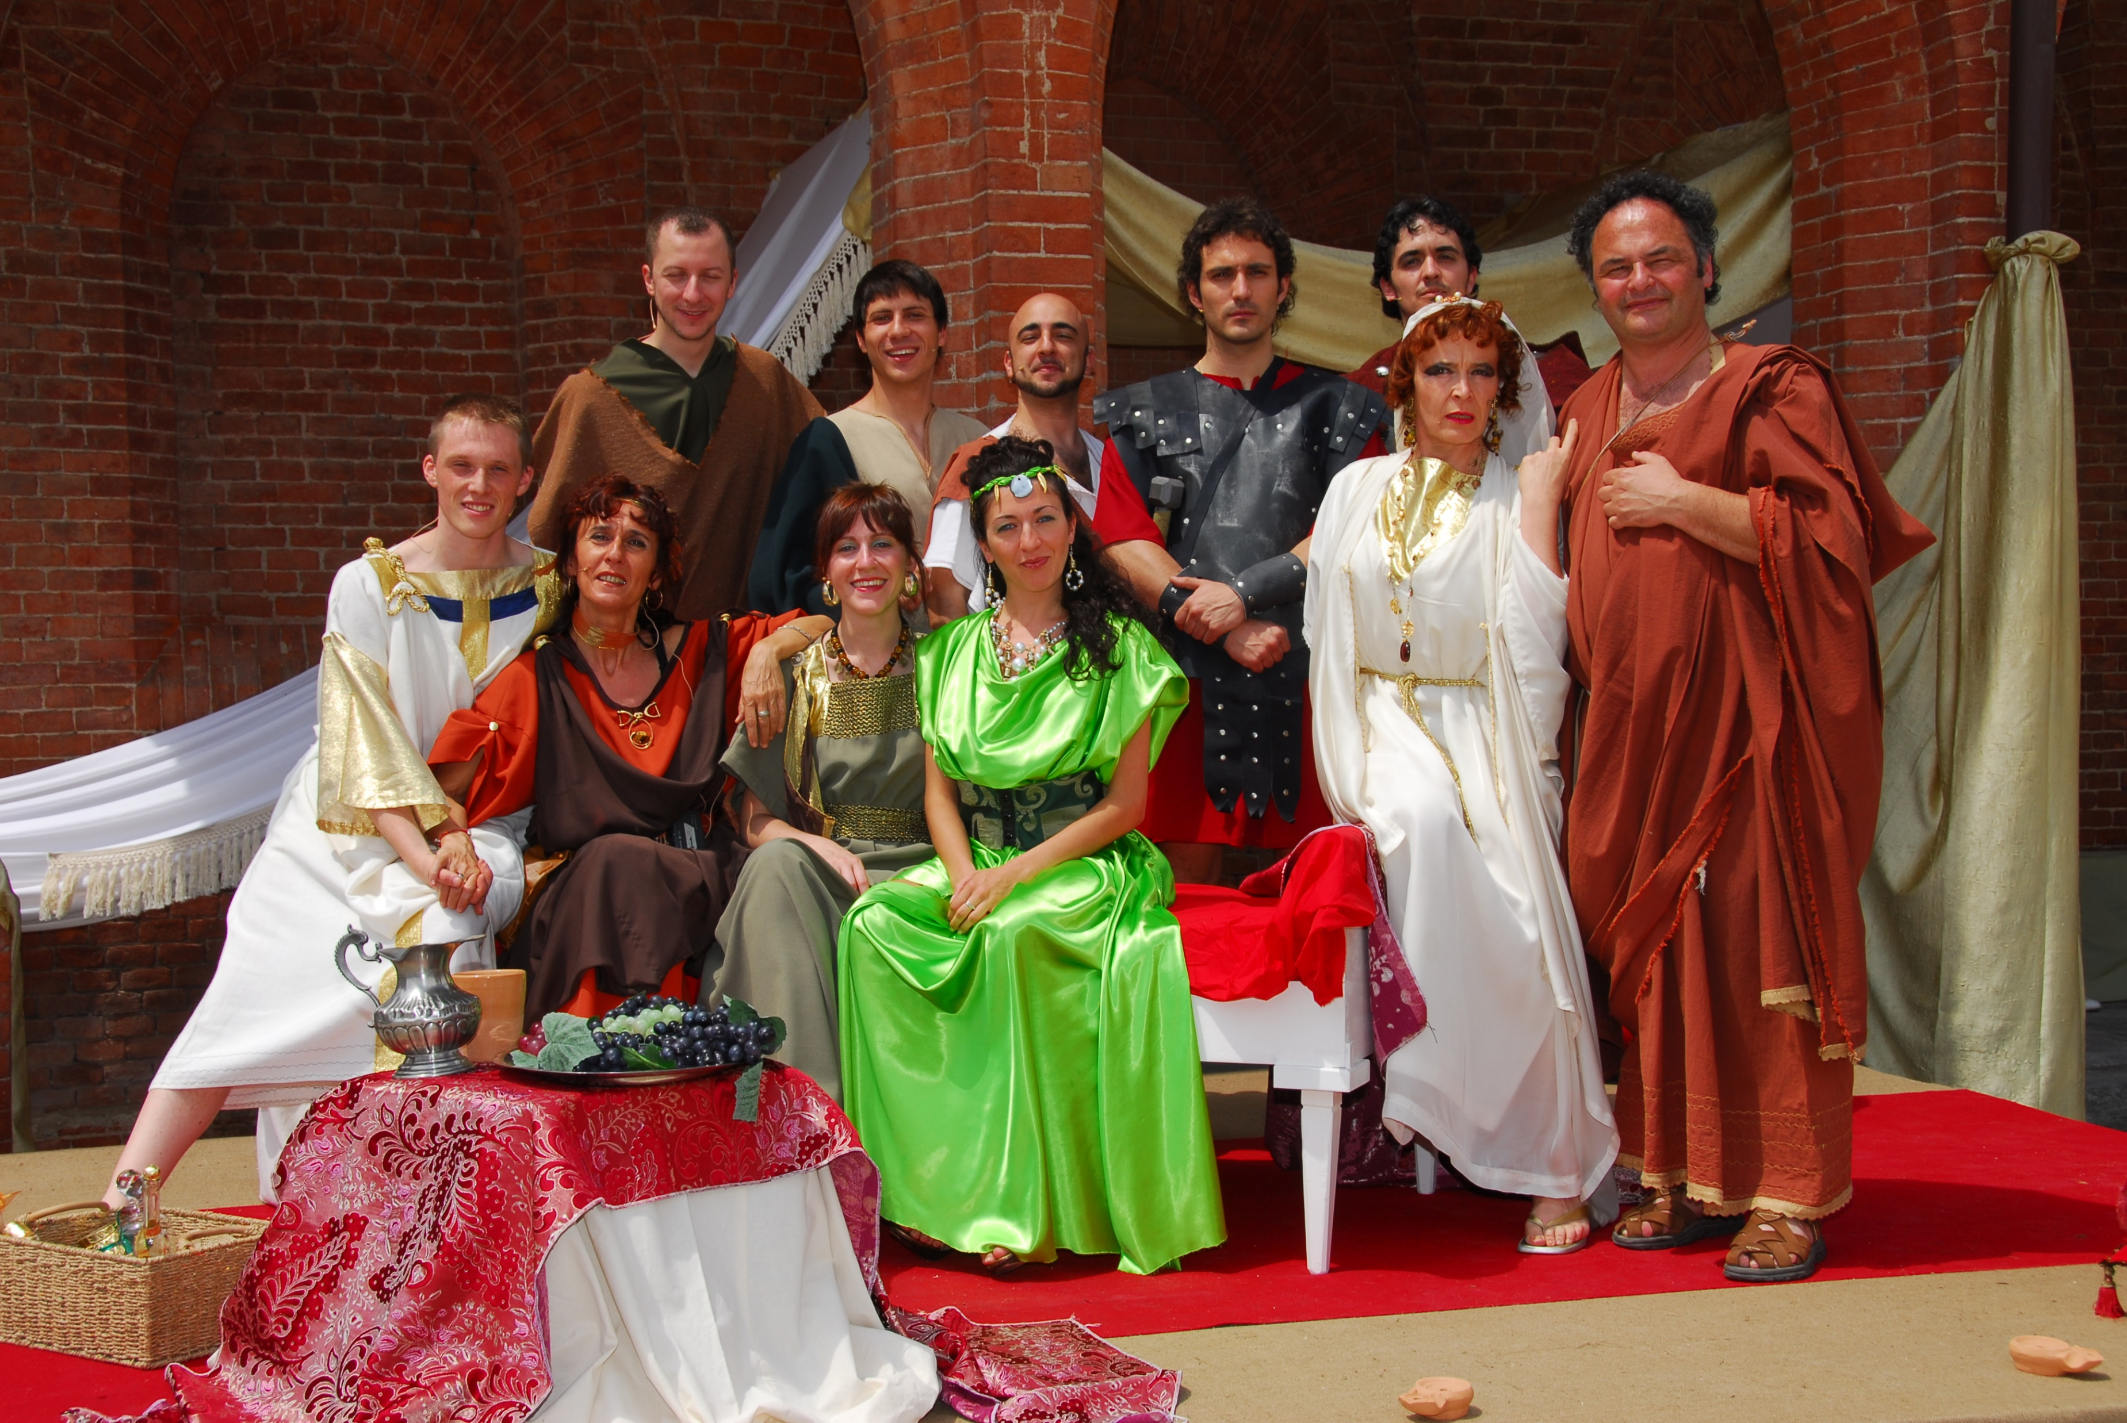

Slide 15
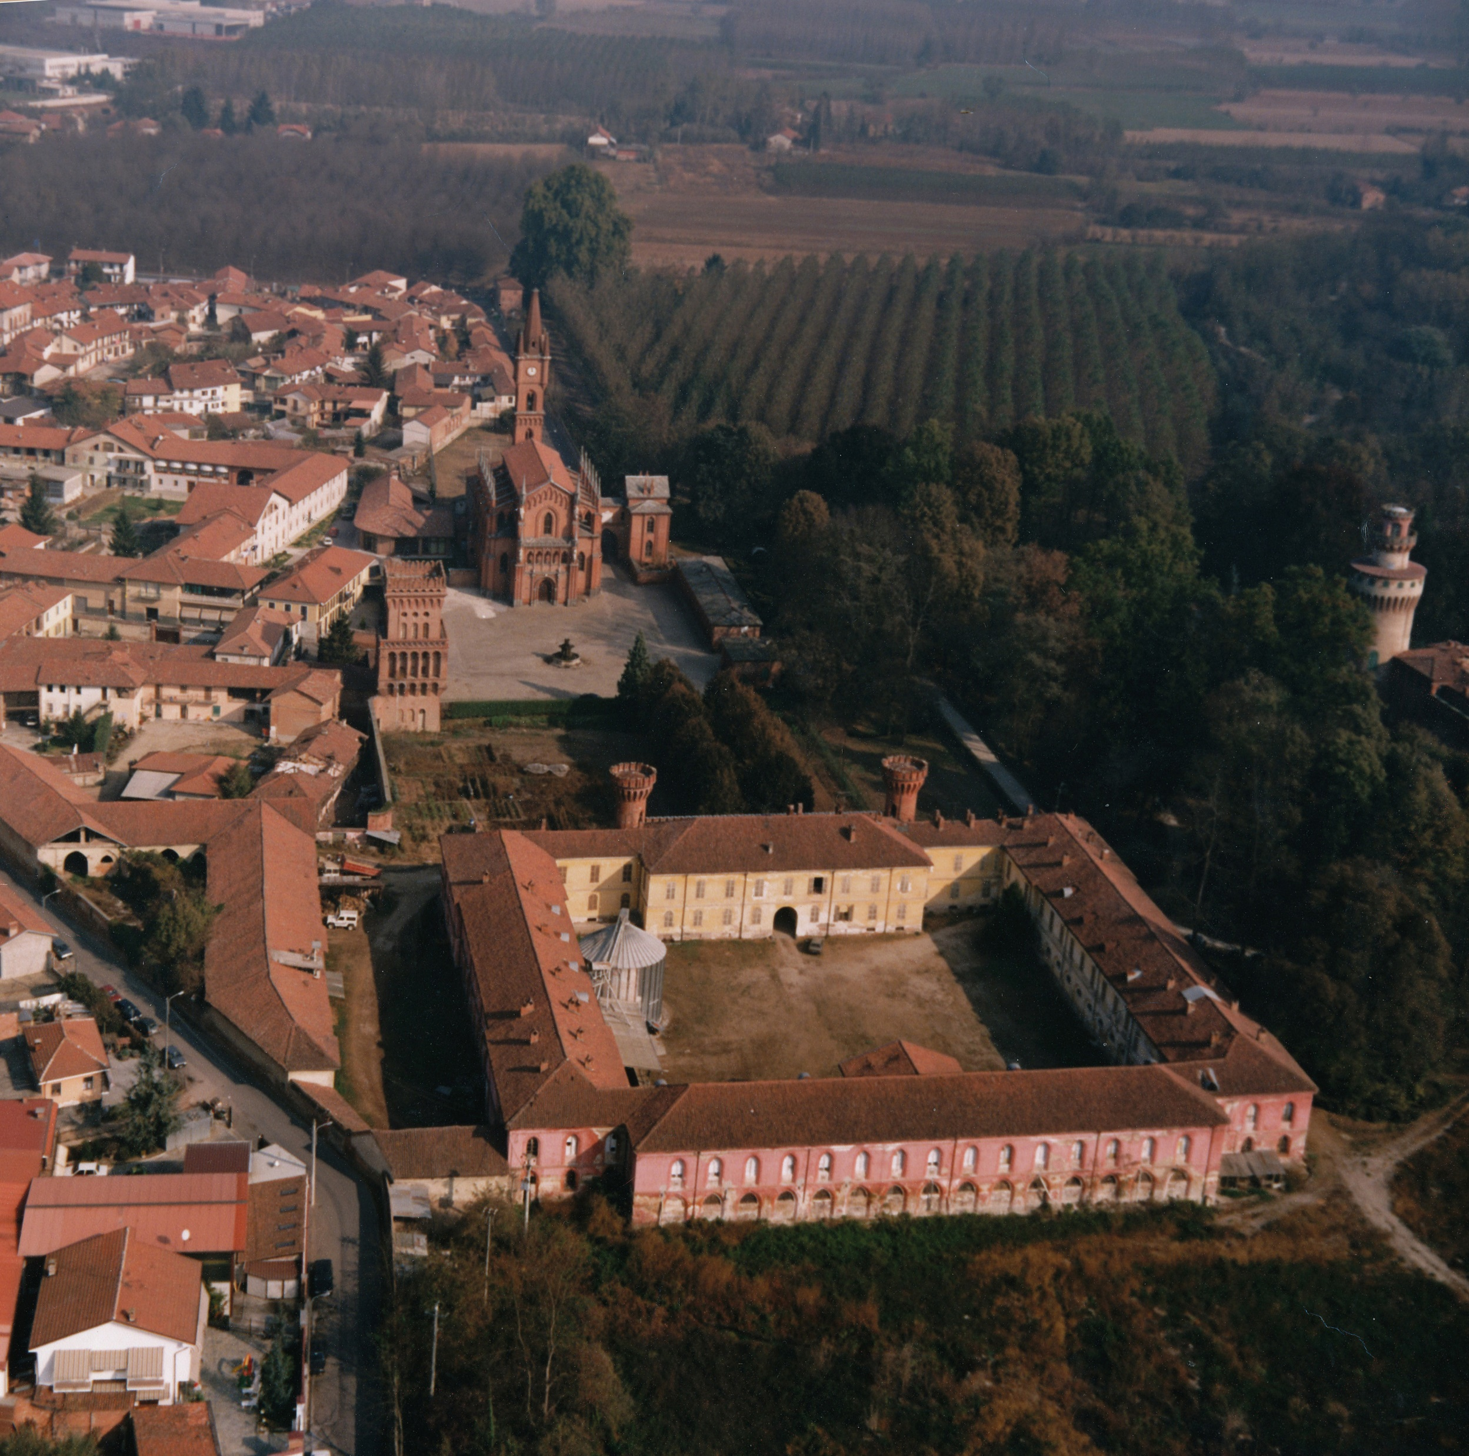
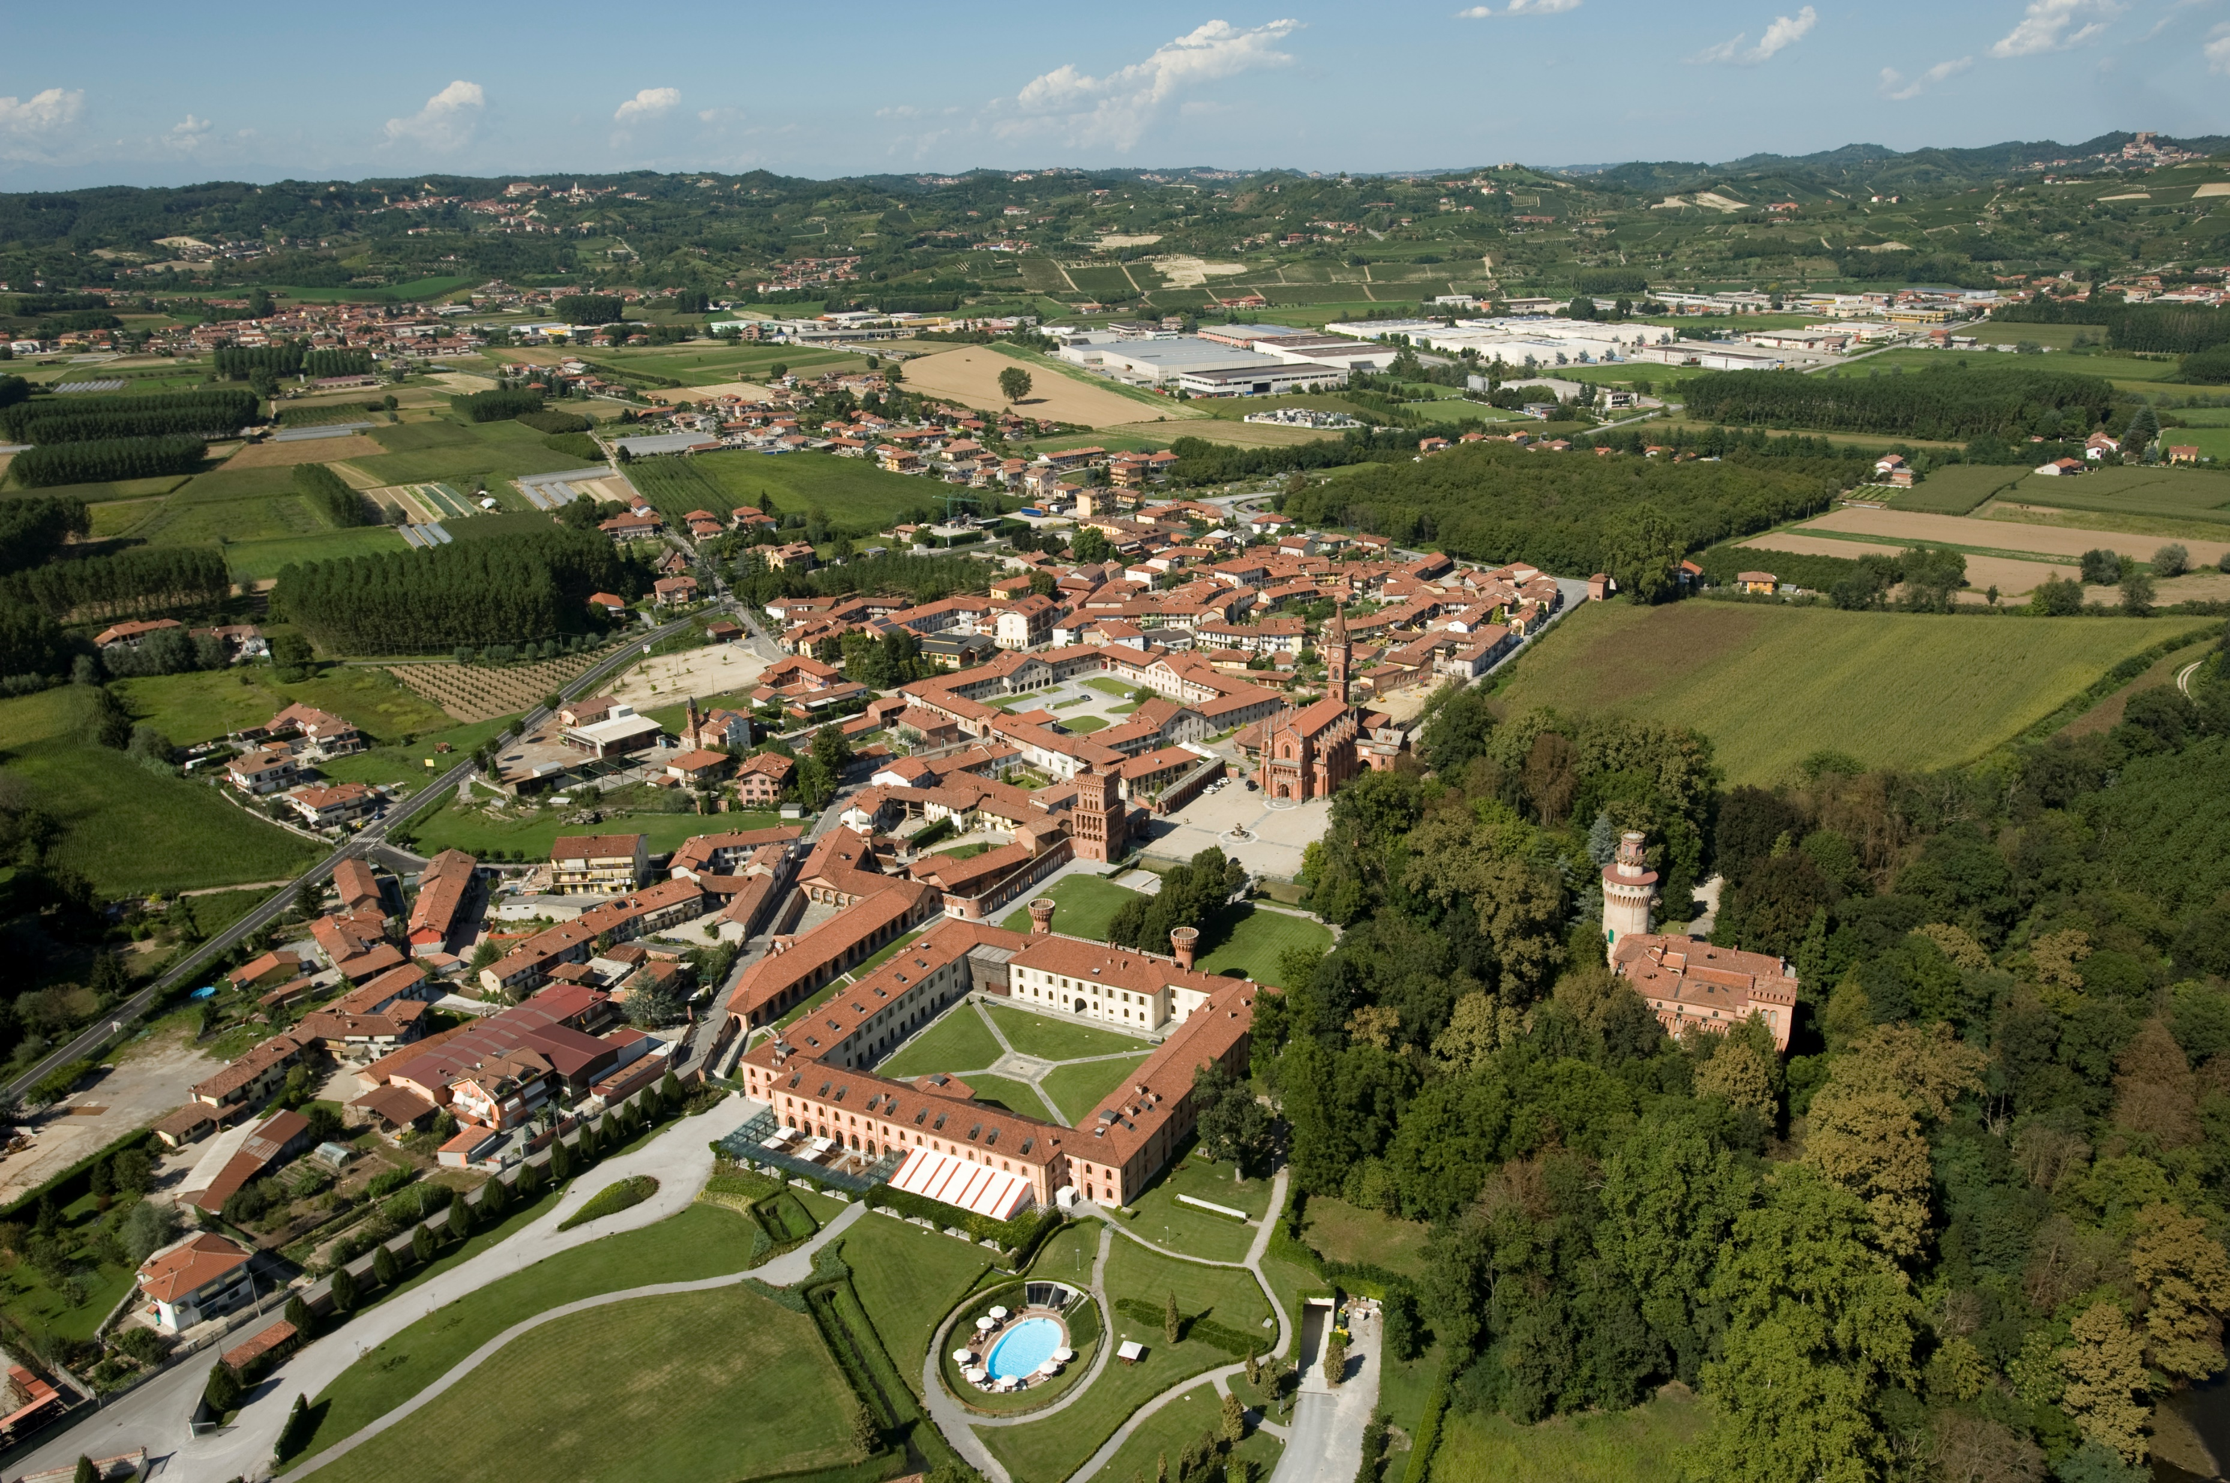
Nasce l’Agenzia di Pollenzo S.p.A.
Anno 2004
Università degli Studi di Scienze Gastronomiche
Banca del Vino
Albergo dell’Agenzia

Slide 16
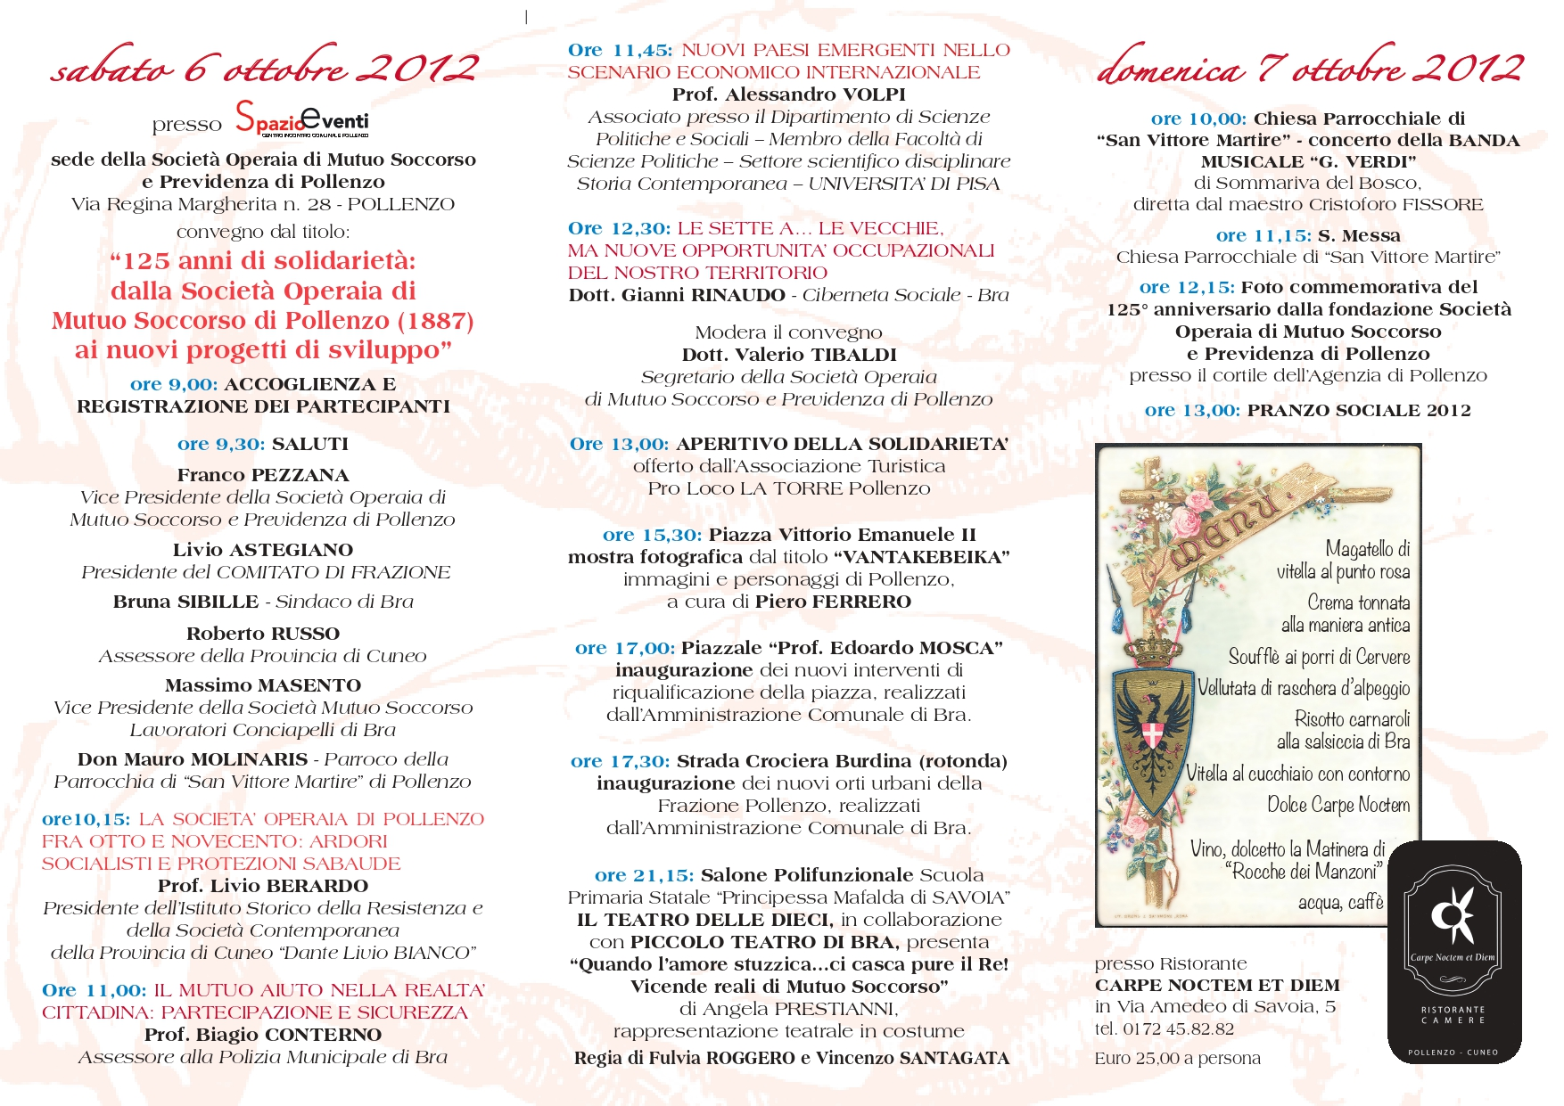
Società di Mutuo Soccorso e Previdenza di Pollenzo
1887 – 2012 125 anni

Slide 17
Fondazione del Club per l’UNESCO di Pollenzo ODV
Anno 2013 – 2023
10 anni

Slide 18
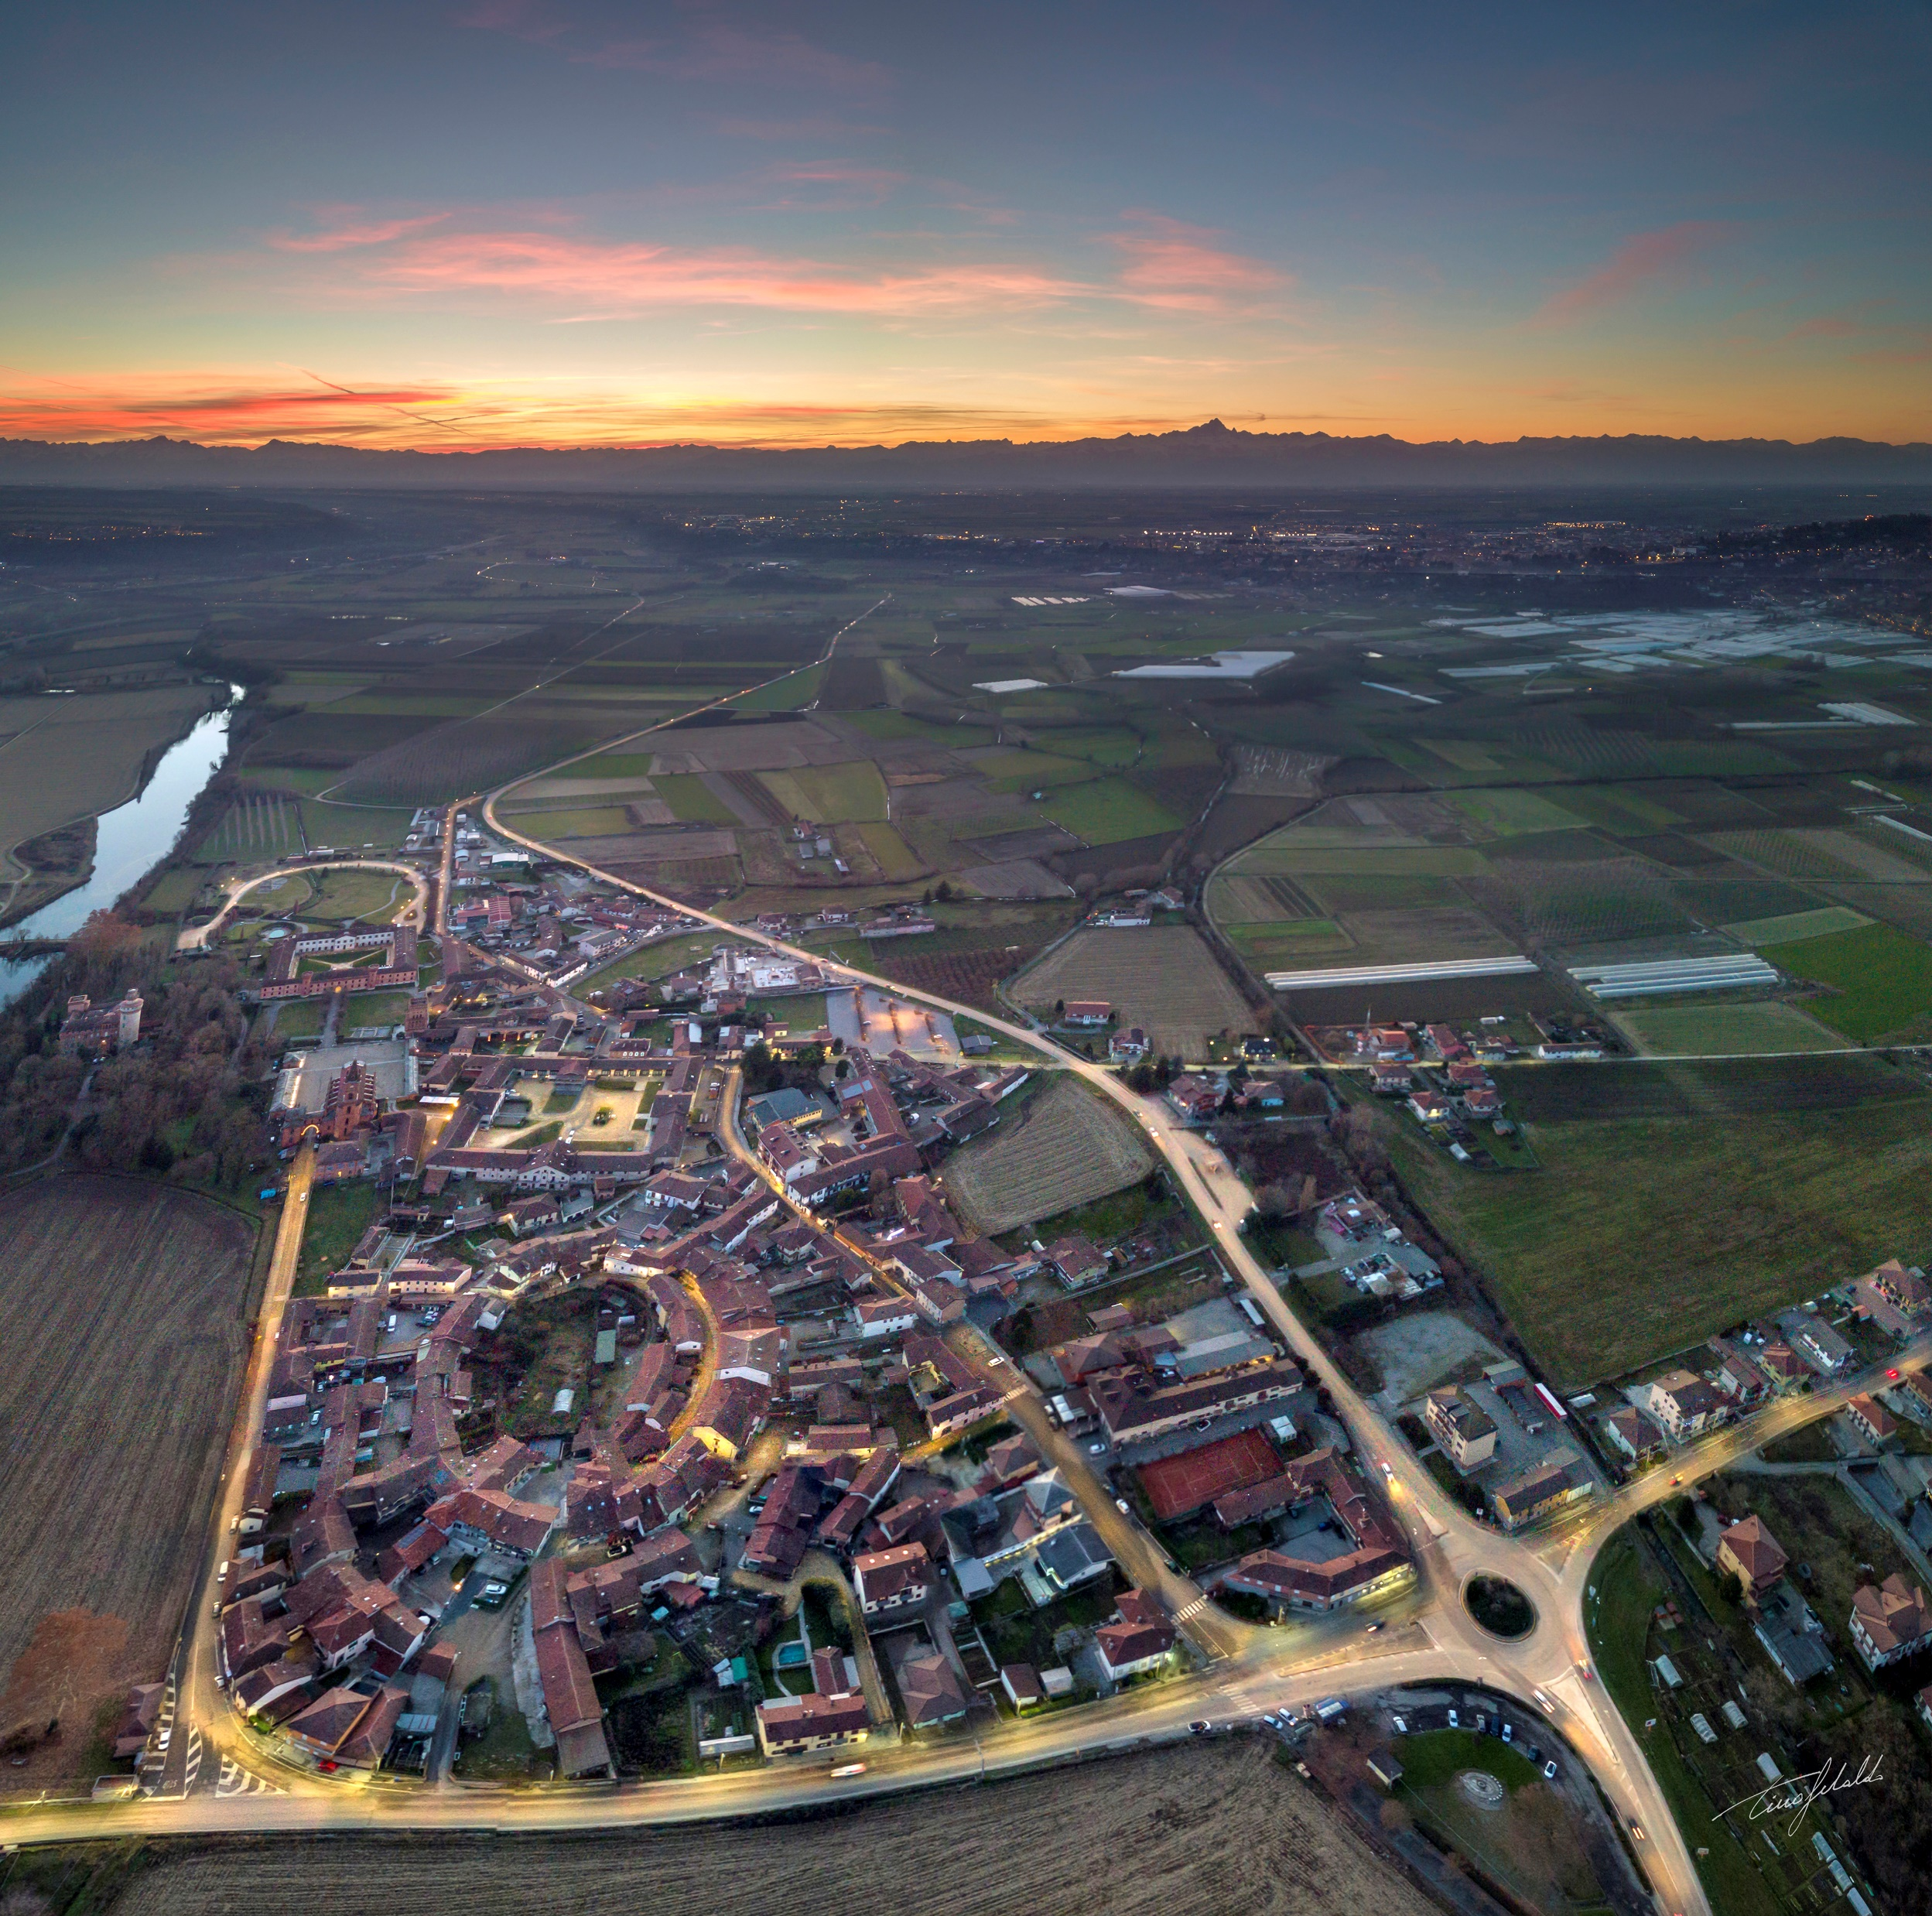
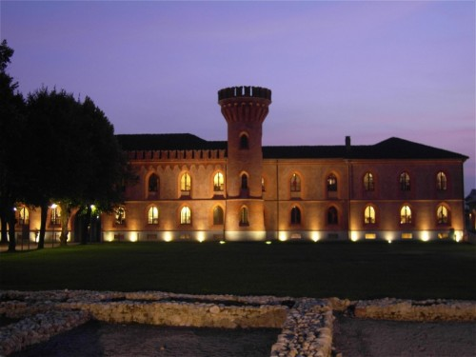
Nuovo Consiglio di Amministrazione
dell’Associazione Turistica Pro Loco
“LA TORRE” Pollenzo
Anno 2018 ad oggi…
Inizia il decadimento culturale…

Slide 19
il Preambolo dell’Atto costitutivo dell’UNESCO recita:
“Poiché le guerre hanno origine nella mente degli uomini, è nello stesso spirito degli uomini che si debbono innalzare le difese della pace”
realizzato in collaborazione con Gruppo Giachello
presentato da Tibaldi Valerio

